Slide 1
Управлению эмоциональным состоянием.

Slide 2
Эмоциональное напряжение – психическое состояние, обусловленное ожиданием неприятных для субъекта событий, сопровождаемое ощущением общего дискомфорта, тревоги, иногда страха.
Основной причиной возникновения напряжения является неудовлетворенная потребность (Л. В. Куликов).

Slide 3
Источники напряжения
Проблемы с друзьями, одноклассниками, сестрами, братьями;
Проблемы в семье (внутренний глубокий конфликт);
Изменения происходящие с телом (низкий, слишком высокий, неуклюжий, полный, толстый;
Переживания, стресс, волнение, недосыпание;
Не хватает времени всё сделать
( например – убраться в комнате,
выучить уроки, подготовить реферат,
сходить на тренировку);

Slide 4
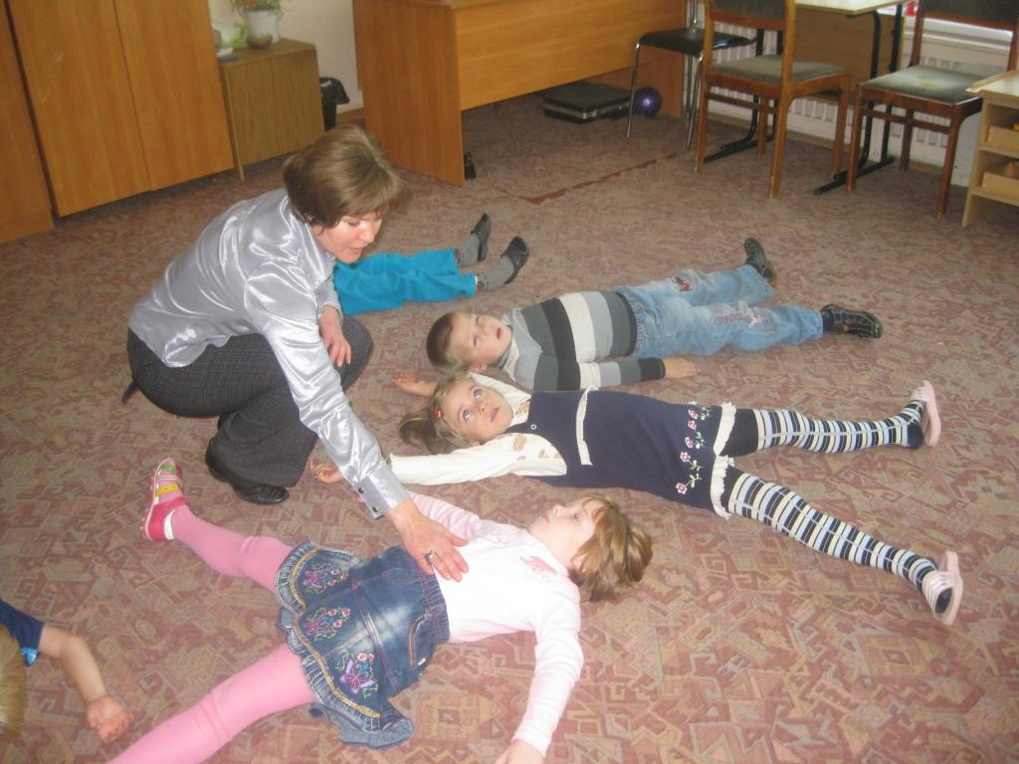
Методы снятия эмоционального напряжения
Метод глубокого дыхания.
Медленное и глубокое дыхание
понижает возбудимость нервных
и способствует мышечному
расслаблению.
Частое дыхание, наоборот,
обеспечивает высокий уровень
активности

Slide 5
Прогрессивная мышечная релаксация
Релаксацией называют состояние бодроствования, характеризующееся пониженной психофизиологической активностью, расслаблением, которое ощущается либо во всем организме, либо в любой его системе
Методика психомышечной релаксации по Джекобсону основана на простом физиологическом факте: после периода напряжения любая мышца автоматически расслабляется.
При овладении важно сильно напрягать мышцы, начиная с правой руки, после этого полностью их расслаблять, и обращать внимание на разницу ощущений, возникающих при напряжении и расслаблении мышц.

Slide 6
Визуализация (активное включение представлений и чувственных образов)
Воображая приятные, спокойные картинки человек достигает расслабления не только тела, но и сознания. Универсальными для релаксации считаются образы моря с легкими голубыми волнами, образы неба с медленно
плывущими мягкими облаками, представления себя в лодке на тихом озере. В целом, наиболее комфортными для отдыха, умиротворяющими являются голубой и зеленый цвета.

Slide 7
Когнитивные стратегии (использование программирующей и регулирующей силы слова)
Изменение неадекватных убеждений, отказ от нереальных требований к себе (например, что мы должны соответствовать каким-либо стандартам, чьим-либо ожиданиям)
Ставьте перед собой реально достижимые цели, правильно оценивайте свои силы и возможности.

Slide 8
2. Анализ поражений
Если вы потерпели в чем-то неудачу, научитесь извлекать из этого правильные выводы.
Вместо того, чтобы ругать себя: «Я плохо написал контрольную, потому что я глупый и ничего у меня не получается», вы должны реально смотреть на вещи: «Я плохо написал работу, потому что плохо подготовился»
Это поможет в следующий раз избегать подобных неприятностей и верить в свои силы.

Slide 9
3. Формирование позитивных утверждений
Я не успею | Я могу справиться, если составить план
У меня ничего не получится | Если не удастся, я попытаюсь вновь
Дело зашло в тупик | Из любой ситуации есть выход

Slide 10
4. Ведение дневника
В дневнике вы можете описывать свои чувства, освобождаясь от них и понимая, что за ними стояло.
Анализируйте:
Что важно для меня?
Чего можно было бы избежать?
Что я могу сделать?

Slide 11
И конечно юмор!
Юмор – это спасательный круг на волнах жизни. Мир уцелел, потому что смеялся.
«Смех так полезен, что одна минута хохота приносит человеку столько же пользы, как и 45-минутная физическая нагрузка»
А.Кичаев

Slide 12
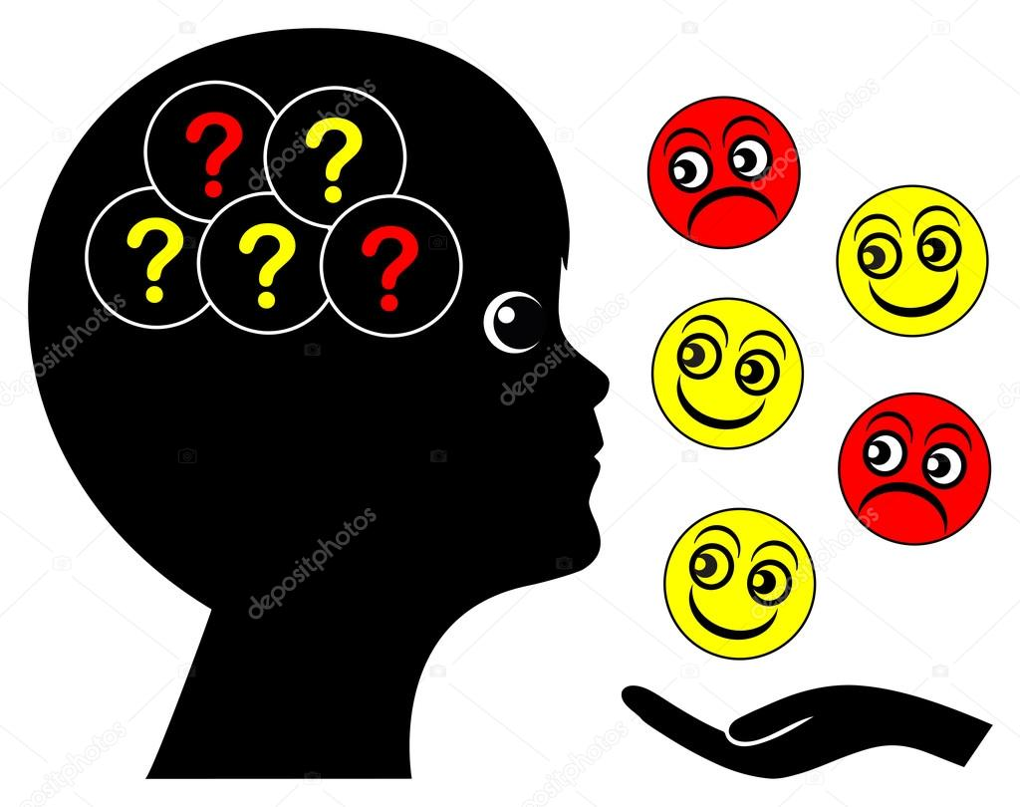
ВЫВОД

Slide 13
СПАСИБО ЗА ВНИМАНИЕ

